Slide 1
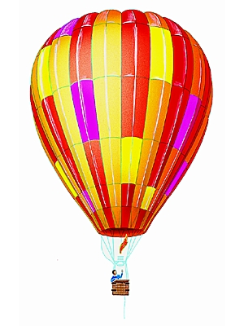
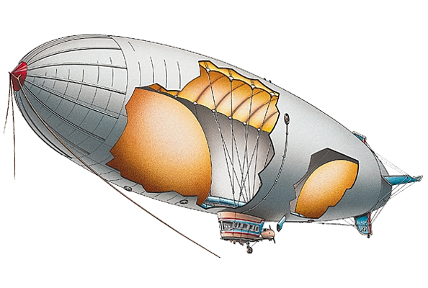
Les aérostats principes physiques
Définition du mot « aérostat » dans le dictionnaire Larousse
« Appareil dont la sustentation dans l’air est obtenue par l’emploi d’un gaz plus léger que l’air »

Slide 2
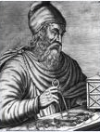
La poussée d’Archimède
L’énoncé classique : « Tout corps plongé dans un fluide reçoit de la part de ce fluide une force verticale, dirigée de bas en haut, dont l’intensité est égale au poids du volume de fluide déplacé »
L’air est un fluide...

Slide 3
Une démonstration dans un cas particulier

Slide 4
Application de la poussée d’Archimède : la sustentation

Slide 5
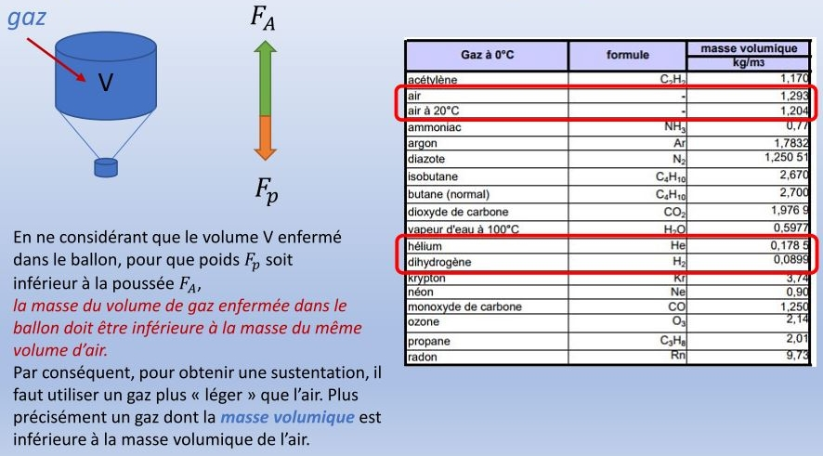
Le ballon

Slide 6
Le ballon à gaz

Slide 7
Le ballon à air chaud

Slide 8
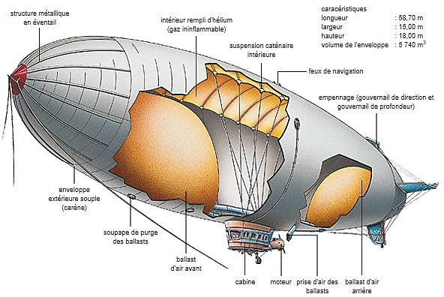
Le Zeppelin NT – Europa-Park

